Slide 1

Análise e Projeto Orientado a Objetos
Prof. Reginaldo Rideaki Kamiya

Slide 2
Introdução à UML
A UML – Unified Modeling Language ou Linguagem de Modelagem Unificada – é uma linguagem que utiliza paradigma de Orientação a Objetos.
não é uma linguagem de programação
é uma linguagem de modelagem visual, cujo objetivo é auxiliar a definir características de um sistema como: requisitos, comportamento, estrutura lógica, a dinâmica das interações e até mesmo suas necessidades físicas em relação aos equipamentos.

Slide 3
Introdução à UML
A versão 2 é a mais recente
É independente de linguagem de programação e do processo
Pode ser utilizado em sistemas não orientados a objetos também
Define um conjunto de diagramas que podem ser classificados como estruturais e comportamentais

Slide 4
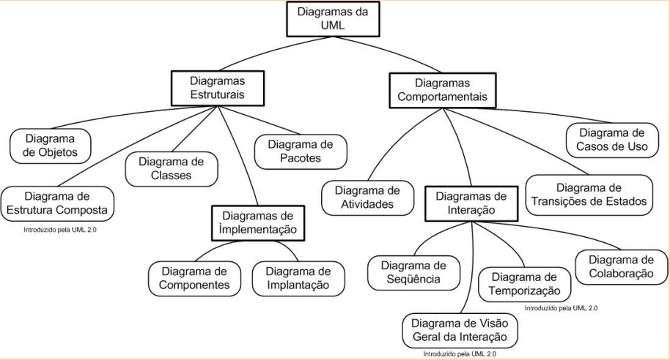
Hierarquia dos diagramas da UML

Slide 5
Introdução à UML
Para que tantos tipos de diagramas?
Para fornecer múltiplas visões do sistema.
A ideia é que cada diagrama complemente os outros
Permite que falhas de análise sejam descobertas previamente, diminuindo a quantidade de erros futuros
Não é obrigatório usar todos tipos de diagramas. Utilizar os mais adequados à necessidade.

Slide 6
Diagrama de Casos de Uso
é o diagrama mais geral e informal da UML, utilizado normalmente no levantamento e análise de requisitos
pode ser consultado durante todo o processo e servir de base para outros diagramas
linguagem simples para que os usuários possam ter uma ideia geral do sistema
identificar os atores (usuários, outros sistemas ou até mesmo algum periférico) que se comunicarão com o sistema.

Slide 7


Diagrama de Casos de Uso
identificar os atores (usuários, outros sistemas ou até mesmo algum periférico) que se comunicarão com o sistema. Dica! Usar substantivo.
identificar os serviços, ou seja, as funcionalidades que o sistema disponibilizará aos atores, conhecidos como casos de uso. Simbolizados com a elipse. Dica! Usar verbo. Exemplo:

Slide 8
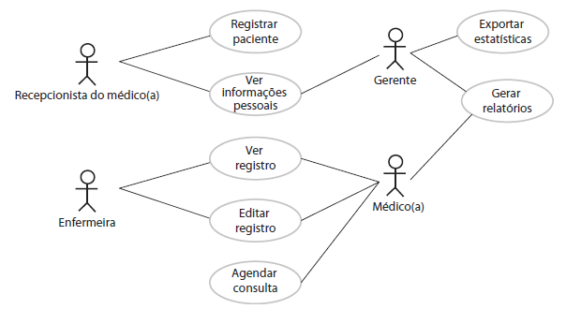
Diagrama de Casos de Uso
Exemplo: sistema de informações de pacientes.

Slide 9
Casos de Uso
obs: Alguns autores consideram cada caso de uso um cenário único; outros, como sugerido por Stevens e Pooley (2006), encapsulam um conjunto de cenários. Você pode, na prática, usá-los de qualquer forma.
Cada caso de uso deve ser documentado com uma descrição textual simples.

Slide 10
Casos de Uso
Exemplo: uma descrição do caso de uso “Agendar Consulta”.
Agendar a consulta permite que dois ou mais médicos de consultórios diferentes possam ler o mesmo registro ao mesmo tempo. Um médico deve escolher, em um menu de lista de médicos on-line, as pessoas envolvidas. O prontuário do paciente é então exibido em suas telas, mas apenas o primeiro médico pode editar o registro. Além disso, uma janela de mensagens de texto é criada para ajudar a coordenar as ações. Supõe-se que uma conferência telefônica para comunicação por voz será estabelecida separadamente.

Slide 11

Diagrama de Casos de Uso com Orientação a Objetos
Principais tipos de relacionamentos

Slide 12
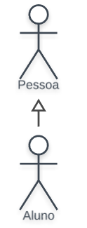
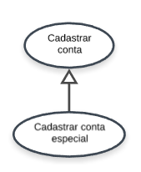
Diagrama de Casos de Uso “avançado”
A herança pode ser utilizada em atores e casos de uso.
Os filhos herdam todas as características ou funções do pai
Cuidado com o uso correto da herança. DICA! Verificar se a frase faz sentido: “Todo <filho> é um <pai>”. Exemplos de heranças corretas:
“Todo aluno é uma pessoa”

Slide 13

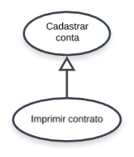
Diagrama de Casos de Uso
Exemplos heranças incorretas

Slide 14
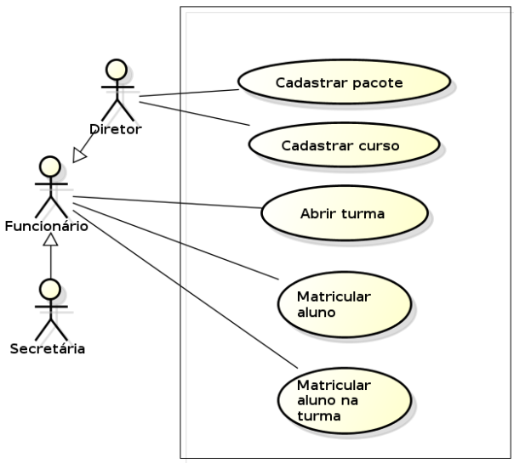
Exemplo de diagrama caso de uso com herança

Slide 15
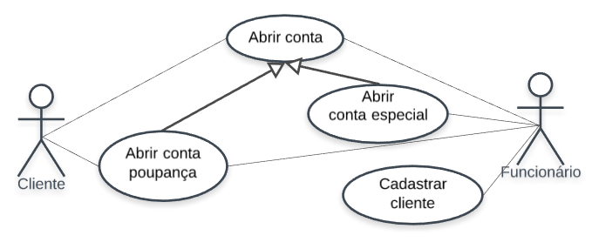
Exemplo de diagrama caso de uso com herança

Slide 16
Inclusão
é tipo de dependência
costuma ser utilizada quando existe um cenário, situação ou rotina comum a mais de um caso de uso.
Os relacionamentos de inclusão indicam uma obrigatoriedade, ou seja, a execução do primeiro obriga também a execução do segundo.
pode ser comparado à chamada de uma sub-rotina ou função.

Slide 17
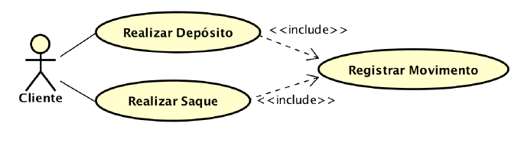
Inclusão
No exemplo abaixo, sempre que um saque ou depósito ocorrer o mesmo deve ser registrado para fins de histórico bancário.

Slide 18
Extensão
também é um tipo de dependência
são utilizadas para descrever cenários opcionais de um caso de uso.
Casos de uso estendidos descrevem cenários que apenas ocorrerão em uma situação específica se determinada condição for satisfeita.
Relacionamentos de extensão representam eventos que não ocorrem sempre

Slide 19
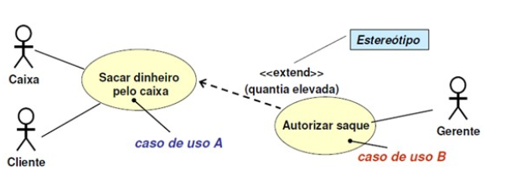
Exemplo de extensão

Slide 20
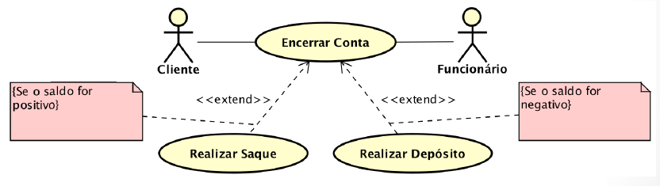
Restrições em Associações de Extensão
São compostas por um texto entre chaves e utilizadas para definir validações. Exemplo:

Slide 21
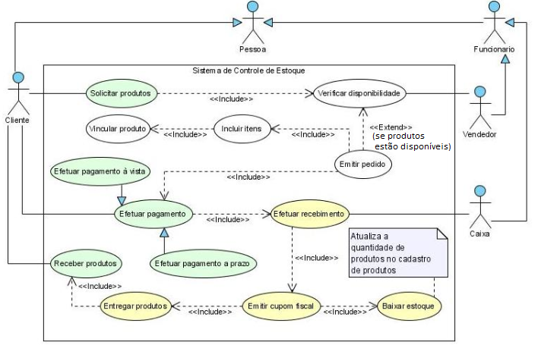
Exemplo de diagrama de Casos de Uso com herança, inclusão e extensão

Slide 22
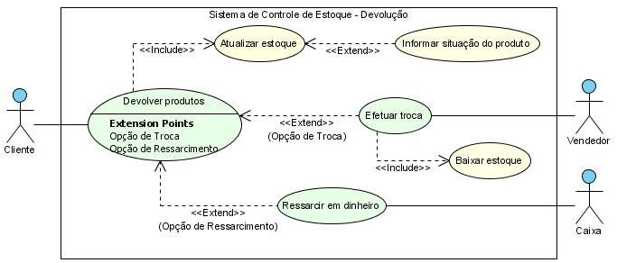
Mais um exemplo

Slide 23
Exercícios
Usando seu conhecimento de como um caixa eletrônico (ATM) funciona, desenvolva um diagrama de casos de uso e suas descrições que poderiam servir de base para os requisitos do sistema de ATM.

Slide 24
Exercícios
2) Idem, porém para um sistema qualquer. Pense em um sistema possa beneficiar você, a sua família, a sociedade ou sua empresa.

Slide 25
Bibliografia
GUEDES, Gilleanes T. A. UML: uma abordagem prática. 2. ed. São Paulo: Novatec Editora, 2011.
SOMMERVILLE, Ian. Engenharia de software. 9. ed. São Paulo: Pearson, 2014.
LARMAN, Craig. Utilizando UML e padrões: uma introdução à análise e ao projeto orientados a objetos e ao desenvolvimento iterativo. 3. ed. Porto Alegre: Bookman, 2007

Slide 26
Bibliografia
SILVA, Ricardo P. UML 2 em modelagem orientada a objetos. Florianópolis: Visual Books, 2007.
PRESSMAN, Roger S.; MAXIM, Bruce R. Engenharia de software: uma abordagem profissional. 8. ed. Porto Alegre: Bookman, 2016.
MACLAGHLIN, Brett; POLLICE, Gary; WEST David. Análise e projeto orientado a objeto. 1. ed. São Paulo: Alta Books, 2007.
FOWLER Martin. UML essencial: um breve guia para a linguagem padrão de modelagem de objetos. 3. ed. Porto Alegre: Bookman, 2004.
BOOCH, Grady; RUMBAUGH, James; JACOBSON Ivar. UML: guia do usuário. Rio de Janeiro: Elsevier, 2005.

